Slide 1

Azure With PySpark DataFrame
Phan Nguyễn Lâm Hà - 21522030

Slide 2
TimeLines
I. Apache Spark
II. PySpark
VII. Demo
III. RDDs
IV. Dataframe
1

Slide 3
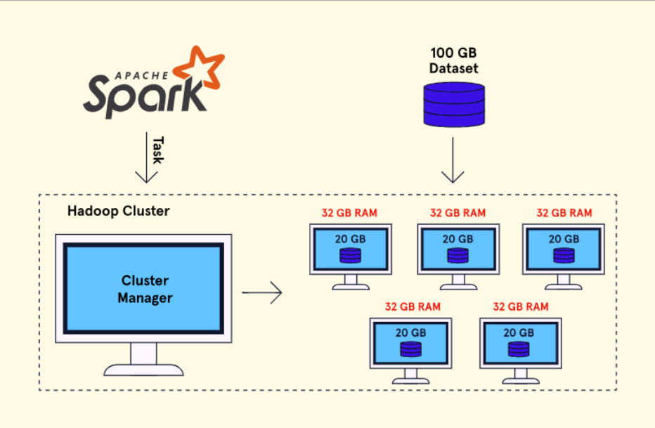
I. Apache Spark
Apache Spark là một framework mã nguồn mở mạnh mẽ được sử dụng cho tính toán cụm để xử lý dữ liệu lớn.
Xử lý song song trên nhiều máy tính và việc tính toán được thực hiện trong bộ nhớ(RAM)
Cho phép xử lý dữ liệu thời gian thực, nhận và xử lý dữ liệu đồng thời từ nhiều nguồn(Spark Streaming)
Sử dụng hệ thống file bên ngoài(HDFS, Cassandra, ....) hỗ trợ nhiều định dạng file. Không phụ thuộc vào hệ thống file cụ thể.
2

Slide 4
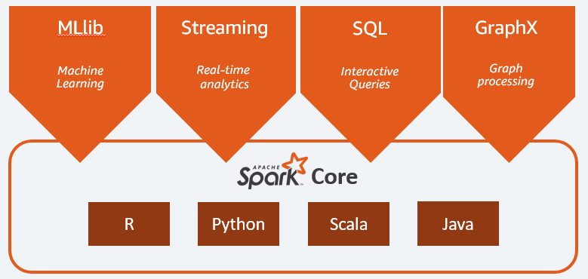
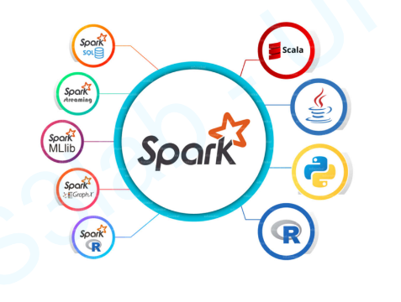
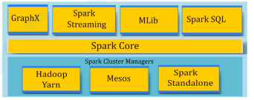
I. Apache Spark
● Spark Core and Resilient Distributed Datasets or RDDs
● Spark SQL
● Spark Streaming
● Machine Learning Library or MLlib
● GraphX
3
Notes:
Apache Spark được xây dựng theo kiến trúc module, mỗi module đảm nhiệm một chức năng riêng biệt. Các module chính trong Spark bao gồm:
1. Spark Core: Đây là nền tảng của Spark, cung cấp các chức năng cơ bản như lập lịch tác vụ, quản lý bộ nhớ, xử lý lỗi. Spark Core giới thiệu khái niệm RDD (Resilient Distributed Dataset) - một cấu trúc dữ liệu phân tán cho phép xử lý dữ liệu song song trên nhiều nút.
2. Spark SQL: Module này cung cấp một API cho phép truy vấn dữ liệu có cấu trúc, tương tự như SQL. Spark SQL hỗ trợ nhiều nguồn dữ liệu khác nhau, bao gồm các tệp Parquet, JSON, Hive tables và cơ sở dữ liệu quan hệ.
3. Spark Streaming: Spark Streaming cho phép xử lý dữ liệu theo thời gian thực từ các nguồn khác nhau như Kafka, Flume, Kinesis. Dữ liệu được chia thành các micro-batch và xử lý theo từng đợt, giúp Spark Streaming có thể phân tích dữ liệu liên tục và đưa ra kết quả nhanh chóng.
4. MLlib (Machine Learning Library): MLlib là một thư viện học máy phân tán được xây dựng trên Spark. Nó cung cấp các thuật toán và công cụ để xây dựng các mô hình học máy, bao gồm phân loại, hồi quy, phân cụm và cộng tác lọc.
5. GraphX: GraphX là một module để xử lý đồ thị và phân tích đồ thị. Nó cung cấp một API để biểu diễn đồ thị dưới dạng các đỉnh và cạnh, cùng với các thuật toán để thực hiện các phép toán trên đồ thị như PageRank, tìm đường đi ngắn nhất và phân tích cộng đồng.

Slide 5
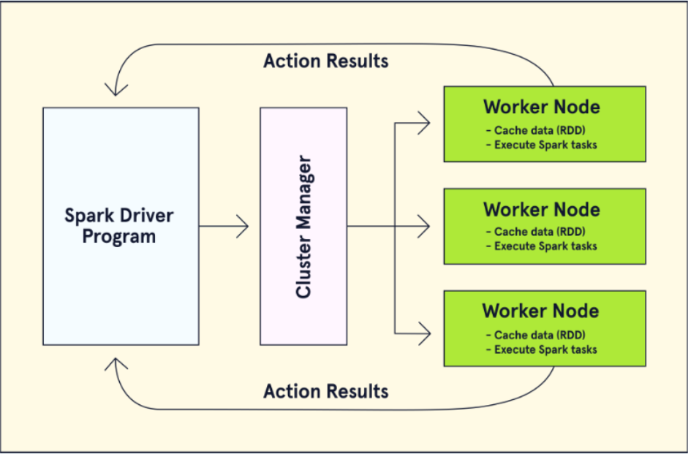
I. Apache Spark
Chương trình điều khiển giao tiếp với quản lý cụm để tạo các tập dữ liệu phân tán bền vững (RDDs). Để tạo một RDD, dữ liệu được chia nhỏ và phân phối trên các node làm việc trong một cụm. Bản sao của RDD trên các node đảm bảo rằng RDD là chống lỗi, do đó thông tin có thể được khôi phục trong trường hợp xảy ra sự cố. Hai loại hoạt động có thể được thực hiện trên RDDs:
Các biến đổi điều chỉnh RDD trên cụm.
Các hành động trả về một tính toán trở lại chương trình điều khiển chính
4
Notes:
Cluster manager xác định các tài nguyên mà ứng dụng Spark yêu cầu và gán một số lượng cụ thể các node làm việc như thực thi viên để xử lý việc xử lý của RDDs. Spark có thể chạy trên ba cụm quản lý khác nhau, bao gồm YARN của Hadoop và Apache Mesos.

Slide 6

I. Apache Spark
Khi nào sử dụng Spark ?
Spark được sử dụng cho:
Xử lý big data
Phân tích tương tác
Xây dựng đường dây dữ liệu cho machine learning
Spark không được sử dụng khi:
Chỉ có một lượng dữ liệu nhỏ
Chỉ có những thao tác đơn giản
Tại sao không sử dụng Spark cho dữ liệu nhỏ và đơn giản ?
Chi phí cài đặt và cấu hình
Hiệu suất không tối ưu cho dữ liệu nhỏ
Khó khăn trong việc phát triển và gỡ lỗi
Quản lý tài nguyên không hiệu quả
5

Slide 7

II. PySpark
PySpark là gì?
PySpark là một gói Python cho Apache Spark, một framework phân tán mã nguồn mở được sử dụng để xử lý dữ liệu lớn.
Cho phép xử lý dữ liệu phân tán trên một cụm máy tính, giúp tăng hiệu suất và mở rộng khả năng xử lý dữ liệu.
Tại sao lại là PySpark?
PySpark cung cấp tính linh hoạt và tiện ích cho việc xử lý dữ liệu lớn bằng Python, một ngôn ngữ phổ biến trong cộng đồng khoa học dữ liệu.
Điều này giúp kết hợp sức mạnh của Apache Spark với tính dễ sử dụng của Python, tạo ra một môi trường lý tưởng cho phân tích dữ liệu.
6
Notes:
Spark ban đầu được phát triển bằng Scala (một ngôn ngữ lập trình hướng đối tượng và hàm). Điều này gây ra thêm một rào cản cho người dùng khi học cách viết code trong Scala để làm việc với Spark. PySpark là một API được phát triển để giảm thiểu rào cản học này bằng cách cho phép các lập trình viên viết cú pháp Python để xây dựng các ứng dụng Spark. Cũng có các API cho Java và R.

Slide 8
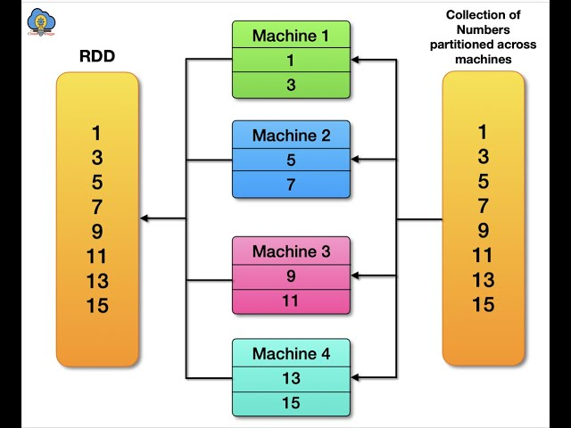
III. RDDs
RDD là viết tắt của "Resilient Distributed Dataset", một cấu trúc dữ liệu cơ bản trong Apache Spark. RDD là một tập hợp bất biến các phần tử được phân tán trên các node trong một cụm Spark.
Nguyên lý hoạt động:
Phân tán(Distributed)
Bất biến(Immutable)
Chịu lỗi(Fault-tolerant)
Khả năng lưu trữ(Persistence)
8
7
Notes:
Đặc điểm chính của RDD:
Phân tán (Distributed): Dữ liệu trong RDD được chia thành các phần nhỏ gọi là partitions và phân tán trên nhiều nút trong cụm. Điều này cho phép Spark xử lý dữ liệu song song trên nhiều máy tính, tận dụng sức mạnh tính toán của toàn bộ cụm.
Bất biến (Immutable): Một khi RDD được tạo ra, nó không thể bị thay đổi. Mọi phép biến đổi trên RDD đều tạo ra một RDD mới, giúp đảm bảo tính nhất quán của dữ liệu và đơn giản hóa việc khôi phục lỗi.
Chịu lỗi (Fault-tolerant): Nếu một nút trong cụm bị lỗi, Spark có thể tự động khôi phục các partition bị mất từ các nút khác. Điều này đảm bảo tính liên tục của ứng dụng ngay cả khi có sự cố phần cứng.
Khả năng lưu trữ (Persistence): RDD có thể được lưu trữ trong bộ nhớ (in-memory) hoặc trên đĩa, tùy thuộc vào dung lượng bộ nhớ khả dụng và yêu cầu của ứng dụng. Việc lưu trữ RDD trong bộ nhớ giúp tăng tốc độ xử lý đáng kể.
Các loại thao tác trên RDD:
RDD hỗ trợ hai loại thao tác chính:
Phép biến đổi (Transformations): Tạo ra một RDD mới từ RDD hiện có. Ví dụ: map, filter, flatMap, reduceByKey, groupByKey.
Hành động (Actions): Thực hiện tính toán trên RDD và trả về kết quả cho chương trình điều khiển (driver program). Ví dụ: count, collect, reduce, save.

Slide 9
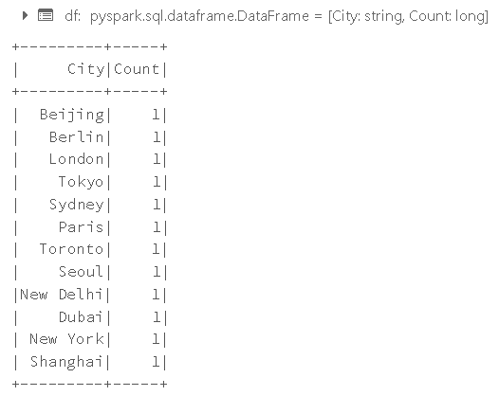
IV. PySpark DataFrame
Khái niệm
PySpark DataFrame được xây dựng dựa trên RDD
PySpark DataFrame là một cấu trúc dữ liệu dạng bảng được tổ chức phân tán, giúp xử lý dữ liệu lớn hiệu quả, tối ưu hóa cho hiệu suất và khả năng mở rộng.
8

Slide 10
V. DataFrame
Ở mức cơ bản, một DataFrame trong PySpark bao gồm các thành phần sau:
Các cột (Columns):
Mỗi cột trong DataFrame có tên riêng và chứa dữ liệu có cùng kiểu dữ liệu.
Các cột có thể là các kiểu dữ liệu cơ bản như số nguyên, số thực, chuỗi, hoặc kiểu dữ liệu phức tạp như mảng, cấu trúc.
Các hàng (Rows):
Mỗi hàng trong DataFrame tương ứng với một bản ghi hoặc một quan sát.
Mỗi hàng có thể chứa dữ liệu khác nhau cho mỗi cột.
Schema:
Schema mô tả cấu trúc của DataFrame, bao gồm tên và kiểu dữ liệu của từng cột.
Schema giúp xác định cách dữ liệu được tổ chức và xử lý.
9

Slide 11
V. DataFrame
Các cột (Columns): PySpark DataFrame cung cấp một API phong phú để thao tác với dữ liệu, bao gồm:
Chọn cột: select(), drop().
Lọc dữ liệu: filter(), where().
Sắp xếp dữ liệu: orderBy(), sort().
Gom nhóm dữ liệu: groupBy(), agg().
Nối DataFrame: join(), union().
Các hàm SQL: PySpark hỗ trợ hầu hết các hàm SQL thông dụng.
10

Slide 12
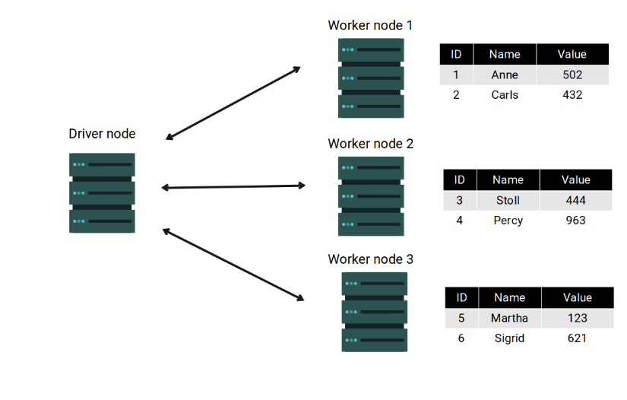
VI. PySpark DataFrame
Hiệu suất và mở rộng:
Được xây dựng trên Apache Spark, PySpark DataFrame có thể xử lý dữ liệu lớn một cách hiệu quả trên nhiều nút máy tính.
Cho phép xử lý hàng trăm terabytes dữ liệu trên cụm máy tính phân tán.
Tích hợp với hệ sinh thái Spark:
DataFrame là một phần của hệ sinh thái Apache Spark, có thể tương tác với các thành phần khác như SQL, MLlib, GraphX, và Streaming.
Tiện ích cho việc phân tích dữ liệu:
Cung cấp các phương thức và chức năng cho việc xử lý, trực quan hóa, và phân tích dữ liệu một cách dễ dàng và mạnh mẽ.
13
11

Slide 13
VI. PySpark DataFrame
Hiệu suất và mở rộng:
Được xây dựng trên Apache Spark, PySpark DataFrame có thể xử lý dữ liệu lớn một cách hiệu quả trên nhiều nút máy tính.
Cho phép xử lý hàng trăm terabytes dữ liệu trên cụm máy tính phân tán.
Tích hợp với hệ sinh thái Spark:
DataFrame là một phần của hệ sinh thái Apache Spark, có thể tương tác với các thành phần khác như SQL, MLlib, GraphX, và Streaming.
Tiện ích cho việc phân tích dữ liệu:
Cung cấp các phương thức và chức năng cho việc xử lý, trực quan hóa, và phân tích dữ liệu một cách dễ dàng và mạnh mẽ.
12

Slide 14
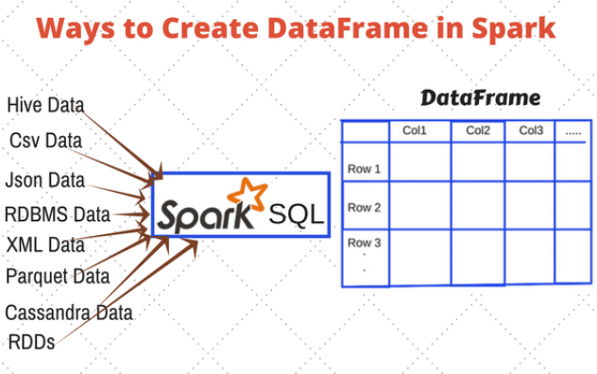
VII. SparkSQL
Spark SQL là một module quan trọng trong Apache Spark, cung cấp khả năng truy vấn dữ liệu có cấu trúc và nửa cấu trúc bằng ngôn ngữ SQL quen thuộc. Nó hoạt động như một cầu nối giữa thế giới dữ liệu có cấu trúc và thế giới dữ liệu phân tán của Spark (RDD)
13
Notes:
Các tính năng chính của Spark SQL:
Hỗ trợ SQL: Cho phép người dùng sử dụng các câu lệnh SQL để truy vấn dữ liệu, tương tự như khi làm việc với các hệ quản trị cơ sở dữ liệu quan hệ.
Tích hợp với Spark Core: Spark SQL được xây dựng trên Spark Core, tận dụng các tính năng như tính toán phân tán, khả năng chịu lỗi và quản lý bộ nhớ của Spark.
DataFrame API: Cung cấp một API cấp cao hơn RDD, cho phép thao tác với dữ liệu dạng bảng một cách dễ dàng và hiệu quả.
Tối ưu hóa truy vấn: Spark SQL sử dụng trình tối ưu hóa Catalyst để phân tích và tối ưu hóa các truy vấn SQL, đảm bảo hiệu suất thực thi cao.
Hỗ trợ nhiều nguồn dữ liệu: Spark SQL có thể đọc dữ liệu từ nhiều nguồn khác nhau, bao gồm các tệp Parquet, JSON, CSV, Hive tables và cơ sở dữ liệu quan hệ.

Slide 15
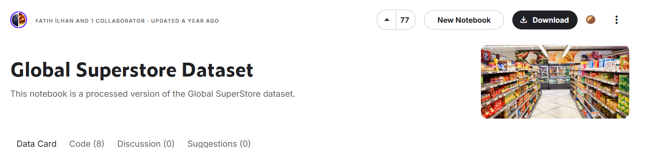
VIII. Demo
Mô tả Dataset: Bộ dữ liệu Global Superstore chứa dữ liệu thông tin về doanh số
và đơn đặt hàng của 1 siêu thị toàn cầu.
Bộ dữ liệu gồm 51290 dòng, 26 cột
14

Slide 16
VIII. Demo
Tên cột | Ý nghĩa
RowID(PK) | Mã định danh cho mỗi hàng
OrderID | Mã đơn hàng
OrderDate | Ngày đặt hàng
CustomerID | Mã khách hàng
ProductName | Tên sản phẩm đặt hàng
Category | Danh mục sản phẩm
Profit | Lợi nhuận từ đơn hàng
Quantity | Số lượng sản phẩm được đặt hàng
Sales | Doanh thu cho đơn hàng
7
15
Notes:
Các tính năng chính của Spark SQL:
Hỗ trợ SQL: Cho phép người dùng sử dụng các câu lệnh SQL để truy vấn dữ liệu, tương tự như khi làm việc với các hệ quản trị cơ sở dữ liệu quan hệ.
Tích hợp với Spark Core: Spark SQL được xây dựng trên Spark Core, tận dụng các tính năng như tính toán phân tán, khả năng chịu lỗi và quản lý bộ nhớ của Spark.
DataFrame API: Cung cấp một API cấp cao hơn RDD, cho phép thao tác với dữ liệu dạng bảng một cách dễ dàng và hiệu quả.
Tối ưu hóa truy vấn: Spark SQL sử dụng trình tối ưu hóa Catalyst để phân tích và tối ưu hóa các truy vấn SQL, đảm bảo hiệu suất thực thi cao.
Hỗ trợ nhiều nguồn dữ liệu: Spark SQL có thể đọc dữ liệu từ nhiều nguồn khác nhau, bao gồm các tệp Parquet, JSON, CSV, Hive tables và cơ sở dữ liệu quan hệ.

Slide 17
Tài liệu tham khảo
What is Spark SQL? (databricks.com)
Getting Started with Apache Spark on Databricks – Databricks
PySpark RDD Tutorial | Learn with Examples - Spark By {Examples} (sparkbyexamples.com)
(2) Dataframes and Spark SQL Table | LinkedIn
runawayhorse001.github.io/LearningApacheSpark/pyspark.pdf
16
Notes:
Các tính năng chính của Spark SQL:
Hỗ trợ SQL: Cho phép người dùng sử dụng các câu lệnh SQL để truy vấn dữ liệu, tương tự như khi làm việc với các hệ quản trị cơ sở dữ liệu quan hệ.
Tích hợp với Spark Core: Spark SQL được xây dựng trên Spark Core, tận dụng các tính năng như tính toán phân tán, khả năng chịu lỗi và quản lý bộ nhớ của Spark.
DataFrame API: Cung cấp một API cấp cao hơn RDD, cho phép thao tác với dữ liệu dạng bảng một cách dễ dàng và hiệu quả.
Tối ưu hóa truy vấn: Spark SQL sử dụng trình tối ưu hóa Catalyst để phân tích và tối ưu hóa các truy vấn SQL, đảm bảo hiệu suất thực thi cao.
Hỗ trợ nhiều nguồn dữ liệu: Spark SQL có thể đọc dữ liệu từ nhiều nguồn khác nhau, bao gồm các tệp Parquet, JSON, CSV, Hive tables và cơ sở dữ liệu quan hệ.

